Slide 1

3D Design
التصميم الثلاثي الابعاد
11 -14
Studio56.qa

Slide 2
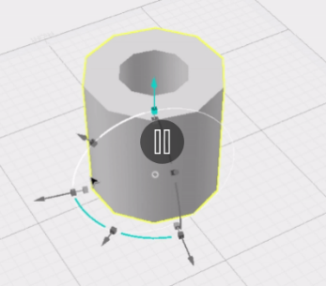
OBJECT MODE
OBJECTS
المجسمات
MOVE AND CHANGE DIMENSION
تحريك المجسمات و تغيير الابعاد
CHANGE OBJECT COLOR
تغيير الوان المجسمات
Studio56.qa

Slide 3
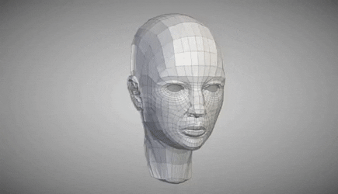
3D design is about creating a 3D representation of any surface or object in 3D space.
يدور التصميم ثلاثي الأبعاد حول إنشاء تمثيل ثلاثي الأبعاد لأي سطح أو كائن في مساحة ثلاثية الأبعاد.
Studio56.qa

Slide 4
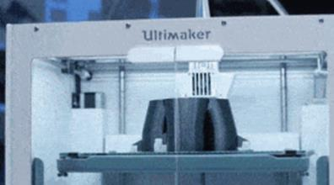


الطباعة ثلاثية الابعاد – كيف يمكن تجهيز التصميم للطباعة
3D printing – how to prepare the design for 3D printing
Studio56.qa
Notes:
Define the STL file.
how we can export STL file.

Slide 5
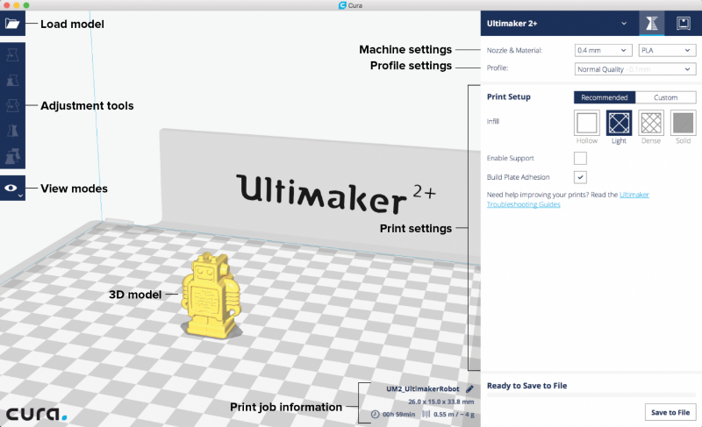
برنامج التصنيع كيورا
CAM software - Cura
Studio56.qa
Notes:
Define the STL file.
how we can export STL file.

Slide 6
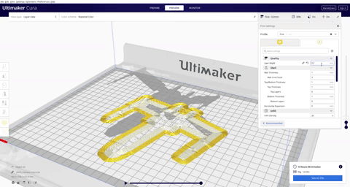
Cura software
برنامج كيورا
This software tells a machine how to make the 3D design by generating toolpaths and converts it into a language machines can understand.
يخبر هذا البرنامج الآلة بكيفية عمل التصميم ثلاثي الأبعاد عن طريق إنشاء مسارات الاداة وتحويلها إلى لغة يمكن للآلات فهمها
Studio56.qa

Slide 7
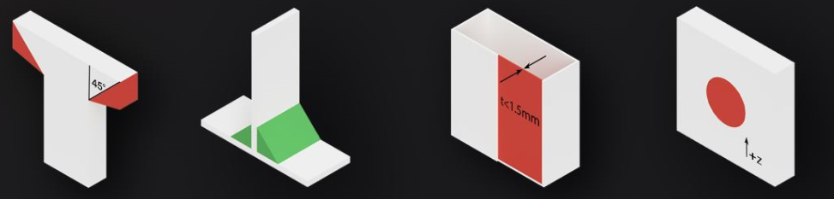
Design rules for 3D printing
قواعد التصميم للطباعة ثلاثية الابعاد
Studio56.qa

Slide 8
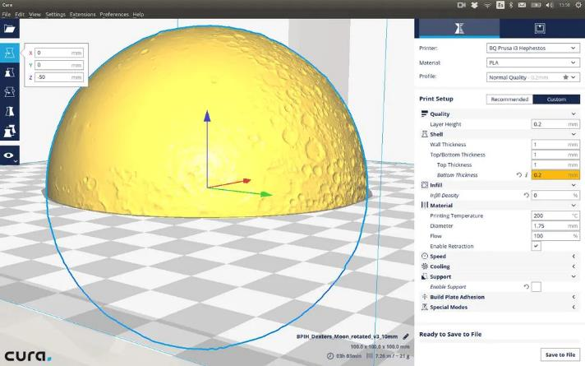
To 3D print a bowling ball we need to make two parts and assemble them after
لطباعة كرة بولينج ثلاثية الأبعاد ، نحتاج إلى صنع جزأين وتجميعهما بعد ذلك
Studio56.qa

Slide 9
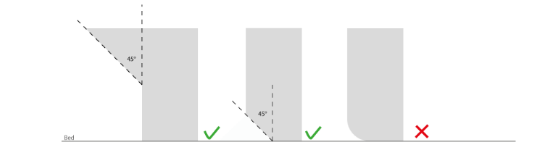
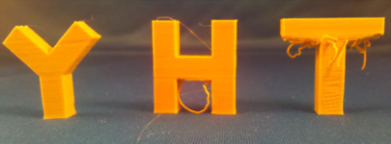
2- The 45-Degree Rule قاعدة ال 45 درجة
Remember 45-degree rule, overhangs that are greater than 45 degrees will need support material and that will waste more time and cost for less quality output.
Studio56.qa

Slide 10
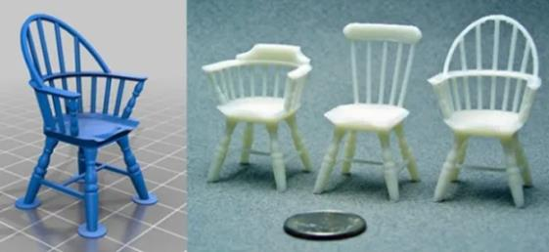
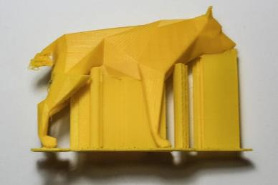
Design To Avoid Using Support Material
Although support algorithms are improving all the time, support material can leave ugly marks on the outside of your prints.
التصميم لتجنب استخدام مواد الدعم
على الرغم من أن خوارزميات الدعم تتحسن طوال الوقت ، يمكن لمواد الدعم أن تترك علامات قبيحة على السطح الخارجي لمطبوعاتك
Studio56.qa

Slide 11
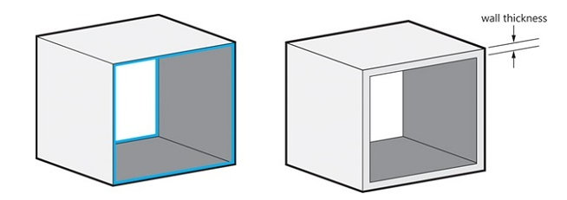
3- Wall thickness سماكة الجدار
it’s better to avoid thin walls with thickness less than 1.5 mm.
Recommended thickness > 1.5mm
من الافضل تجنب الجدران الرقيقة التي تقل سماكتها عن 1.5 مم
السماكة الموصى بها اكبر من 1.5 مم
Studio56.qa

Slide 12
Getting started with VECTARY
Generate tools.
Symmetry
Boolean Union and Subtract.
Other tools:
Group
Edit mode
أدوات التوليد
المصفوفة القطرية و الخطية.
التناظر.
الجمع و الطرح المنطقي.
أدوات اخرى
الجمع.
وضع التعديل
Studio56.qa
Notes:
Align tool

Slide 13
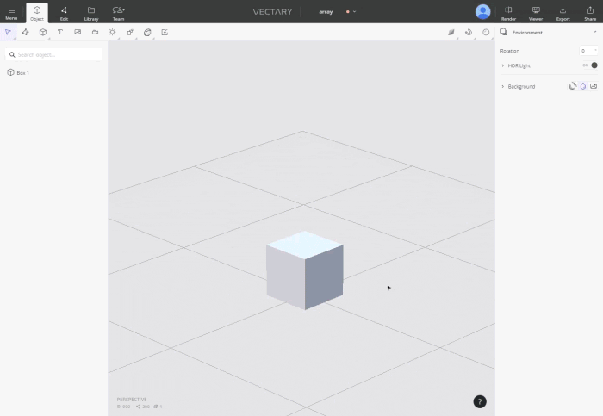
Symmetry التناظر
Studio56.qa

Slide 14
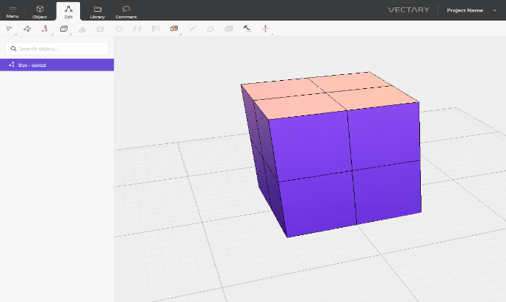
Edit Mode وضع التعديل
يتم استخدام وضع التحرير لإنشاء هندسة مخصصة. عملية الإنشاء سلسة وسريعة وسهلة
Edit mode is used to create custom geometry. The creation process is smooth, quick and effortless.
Studio56.qa
Notes:
Tell them that we can generate multiple copies just from one object.

Slide 15
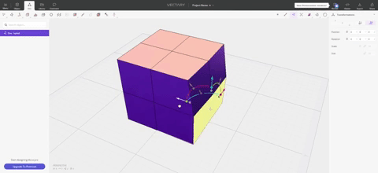
Edit Mode وضع التعديل
The tools that makeup Edit mode are a fusion of the functions that the users use most often.
الأدوات التي يستخدمها وضع التحرير في الماكياج هي دمج للوظائف التي يستخدمها المستخدمون في أغلب الأحيان.
Notes:
Tell them that we can generate multiple copies just from one object.

Slide 16
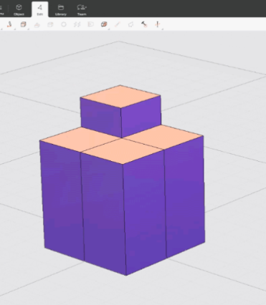
Extrudeالبثق
In edit mode select Point/Line/Face.
Then from the Edit menu choose Extrude.
في وضع التحرير ، حدد النقطة / الخط / الوجه.
ثم من قائمة "تحرير" اختر Extrude.
Studio56.qa
Notes:
Tell them that we can generate multiple copies just from one object.

Slide 17
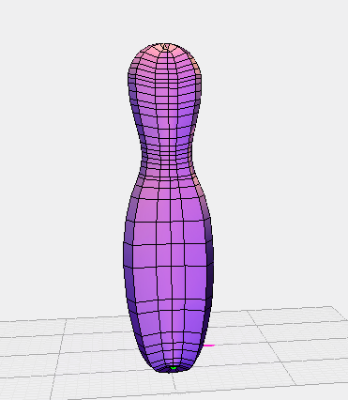
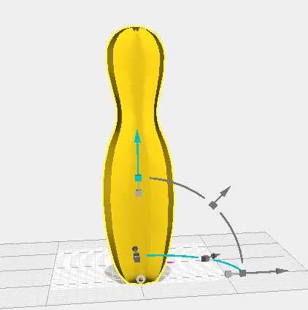
Edit Mode وضع التعديل
يتم استخدام وضع التحرير لإنشاء هندسة مخصصة. عملية الإنشاء سلسة وسريعة وسهلة
Edit mode is used to create custom geometry. The creation process is smooth, quick and effortless.
Notes:
Tell them that we can generate multiple copies just from one object.

Slide 18
THANKS
info@studio56.qa
Studio56.qa
Notes:
WRAP UP الخاتمة
Debrief استجواب
Ask students to reflect on the day’s activities. What did they learn about Programming? Debugging? How do they feel about computer science and code after spending one hour exploring?
Next Steps Let students know that if they enjoyed today’s activity, they have many options for continuing to code and learn. Encourage students to visit studio56.qa/media-center
tell students what’s coming next in your classroom.

